Slide 1
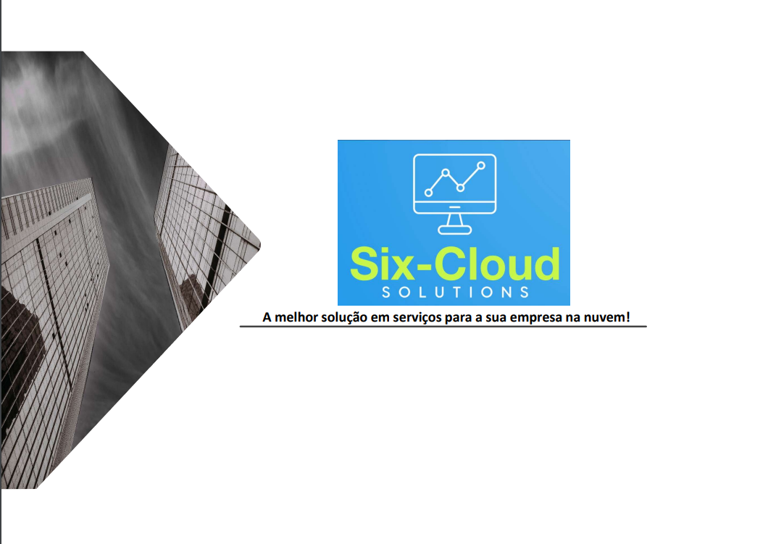


Notes:
1

Slide 2
Migração do GLPI para Cloud: Projeto de Melhoria do Helpdesk
A Upper Plan planeja migrar seu sistema GLPI para a nuvem. O objetivo é melhorar o desempenho, acessibilidade e eficiência do helpdesk de TI. Esta mudança atenderá às necessidades crescentes da empresa e seus colaboradores externos.
Notes:
1

Slide 3





Situação Atual e Desafios
Infraestrutura Limitada:
Servidor atual com recursos de memória e CPU no limite. VM CentOS 7 com 10 GB RAM e 4 vCPUs.
Banco de Dados:
MariaDB utilizando 30 GB de armazenamento. Possível gargalo para crescimento futuro.
Acesso Restrito:
Dificuldades para usuários externos como vendedores e representantes abrirem chamados eficientemente.
Demanda de Suporte:
Média de 25 chamados diários. Necessidade de disponibilidade 24/7 para atender demandas variadas.
Notes:
1

Slide 4
Benefícios da Migração para Cloud
Desempenho Aprimorado:
Recursos escaláveis eliminam problemas de lentidão e acesso rápido independente da localização do usuário.
Acessibilidade Ampliada:
Disponibilidade 24/7 para todos os usuários. Facilita abertura de chamados por equipes externas.
Preparação para o Futuro:
Alinhamento com plano estratégico de TI 2025. Base para migração futura de outros sistemas.

Slide 5
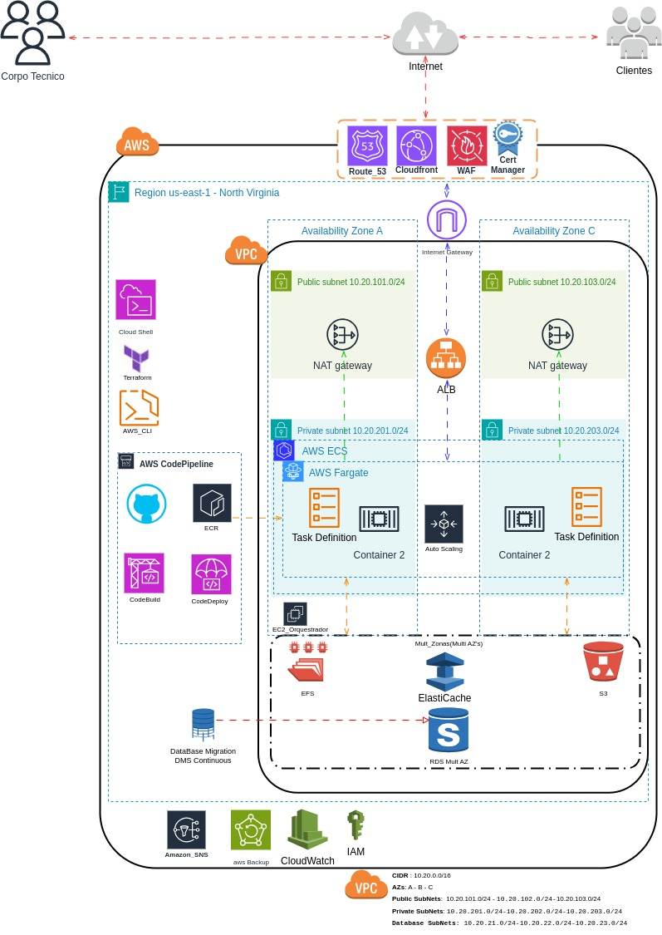
DIAGRAMA

Slide 6
Etapas do Diagrama
Esse diagrama representa uma arquitetura de infraestrutura em nuvem na AWS, projetada para hospedar e gerenciar uma aplicação de maneira escalável, segura e resiliente. Ele possui diversos serviços da AWS, organizados para atender requisitos de alta disponibilidade, segurança, e automação de deploys:
Alta Disponibilidade e Resiliência: A infraestrutura está distribuída em múltiplas zonas de disponibilidade (Availability Zones), utilizando balanceamento de carga (ALB) e bancos de dados multi-AZ, garantindo continuidade em caso de falhas em uma zona.
2. Escalabilidade e Gerenciamento de Contêineres: Com o uso do AWS ECS (Elastic Container Service) e AWS Fargate, é possível escalar automaticamente os contêineres, ajustando-se à demanda de forma eficiente.
3. Segurança: A arquitetura conta com o AWS WAF (Web Application Firewall) para proteger contra ataques na camada de aplicação, além de um Cert Manager para gerenciar certificados SSL, assegurando a criptografia das comunicações.
4. Automação de Deploys: A integração com o AWS CodePipeline, CodeBuild e CodeDeploy permite que novas versões da aplicação sejam implantadas de forma automatizada, reduzindo erros humanos e acelerando o processo de deploy.
5. Armazenamento e Persistência de Dados: Serviços como RDS (para banco de dados relacional) e ElastiCache (para cache de dados) são usados para otimizar o desempenho. Além disso, o EFS e o S3 fornecem armazenamento persistente para arquivos.
6. Monitoramento e Backup: Serviços como CloudWatch e AWS Backup ajudam a monitorar e realizar backups, garantindo a observabilidade e recuperação de dados em caso de falhas.
7. Migração de Dados: O uso do Database Migration Service (DMS) indica que há um processo de migração contínua de dados, possivelmente para transferir uma base de dados existente para o novo ambiente.

Slide 7


Próximos Passos e Considerações
1
Planejamento da Migração
Definir cronograma e recursos necessários. Avaliar opções de provedores de nuvem compatíveis com GLPI.
Preparação de Dados
Realizar backup completo do GLPI e banco de dados. Planejar estratégia de migração de dados.
2
Implementação e Testes
Configurar ambiente na nuvem. Realizar testes de performance e segurança antes da migração final.
3
Treinamento e Adaptação
Capacitar equipe de TI e usuários para o novo ambiente. Estabelecer novos procedimentos de suporte.
4

Slide 8
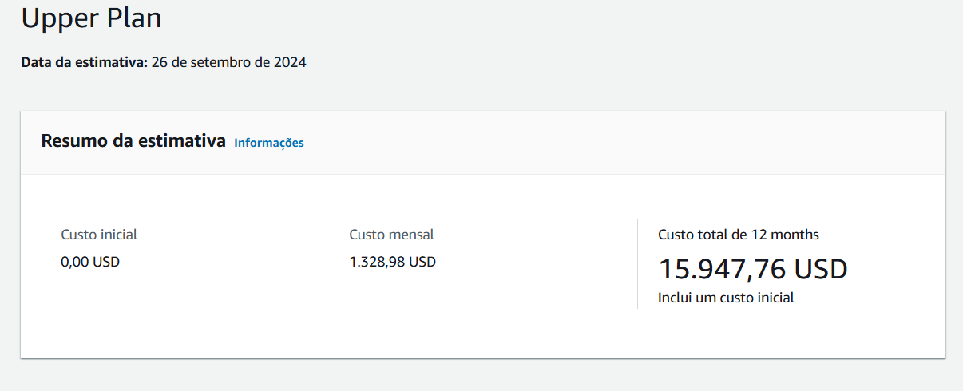
Calculadora:

Slide 9
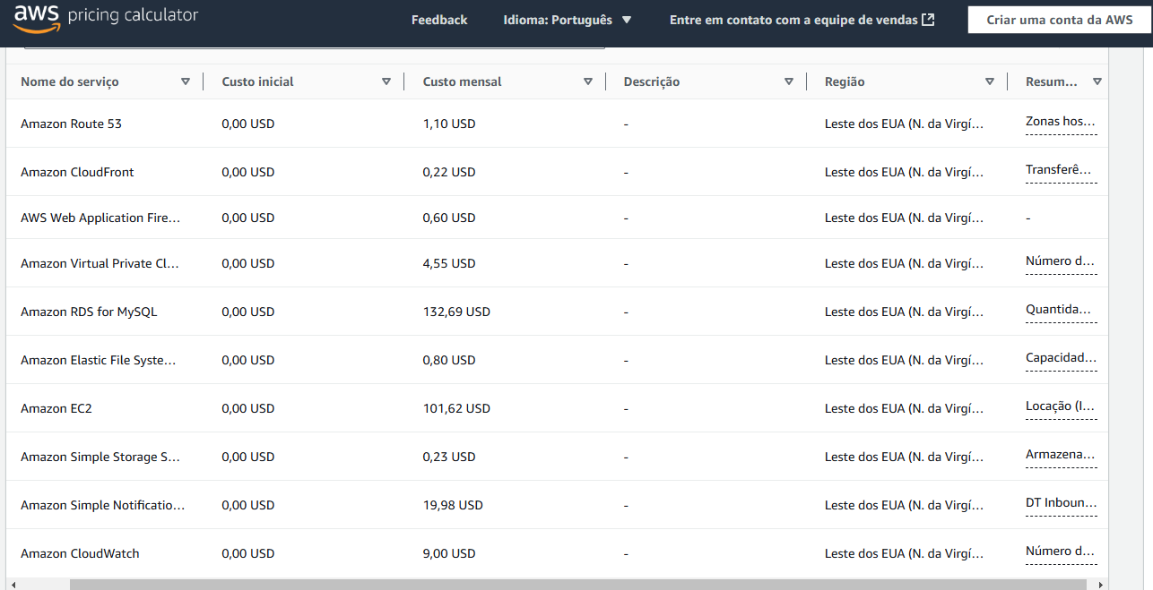
Calculadora / Serviços:

Slide 10
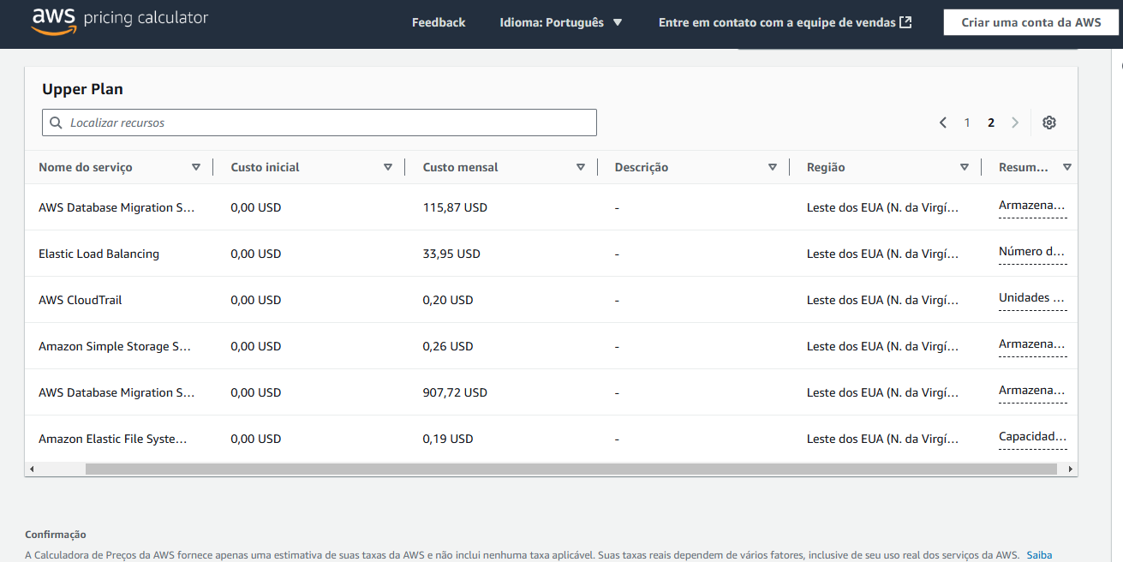
https://calculator.aws/#/estimate?id=0f68e1befa56779a7f52f008eb3190ff189f62d9

Slide 11
Participantes do Grupo
Carlos Junior
https://www.linkedin.com/in/junior-feranandes-35006228/
crfjunior65@gmail.com
Edilson Bezerra
https://www.linkedin.com/in/edilson-bezerra-a0933137/
edijosbez@gmail.com
Victor Cleber
https://www.linkedin.com/in/victor-cleber/?locale=en_US
coding.2.you@gmail.com

